Slide 1
成功心态万事成
中国食品产教融合共同体副理事长
中国食品科学技术学会理事
方便粉丝方便米粉发明人
方便粉丝专家、教授级高工
新中国成立60年“三农”模范人物
光友薯业创始人
邹光友
中国红薯博物园 2024.1.27

Slide 2
1、成功心态
光友心经
粉丝心态
活用光友人生格言
神奇做事

Slide 3
1.1 光友心经
意愿百分百，
方法无限多；
成果大与小，
关键在自我。

Slide 4
1.2 粉丝心态
邹光友
几度追星成疯狂，只缘心中有偶像。
以此热爱身边人，学习万众之所长。
自己爱人人爱己，心如不落红太阳。
粉丝人生粉丝心，要让世界放光芒。

Slide 5
1.3 活用光友人生格言
（1）超越平凡，一丝不苟；要想超越
平凡，就得一丝不苟地生活和工作。
（2）粉丝人生粉丝心，要让世界放光芒。
（3）拥有成功的心态，事业就能成功。
（4）福要双降，祸不双行。
（5）学会自我平衡心态，天天都有好心情。
（6）心胸有多宽广，道路就有多远长。。
（7）心胸有多宽广，道路就有多远长。
（8）终身学习，向一切有益的可学习的学习。。

Slide 6
（9）三人行，皆为我师。
（10）用心做事，事事成功。
（11）多做事、用心做事、长期坚持。
（12）长期坚持办好简单的事，就是不简单；长期坚持办好容易的事，就是不容易。
（13）用心追求，持之以恒，灵感就会光临，智慧的火花就会在脑海里闪烁。
（14）意愿百分百，方法无限多，成果大与小，关键在于自我。
（15）先死后生，发扬敢死队精神来完成自己的目标任务。

Slide 7
（16）当好经营自我人生的总经理。
（17）目标就是力量，信心就是力量。
（18）有效果比有道理更重要。
（19）干别人不敢干、不想干的事，干别人不相信能成功的事。
（20）精彩的人生，从平凡开始；精彩的人生，在于战胜自我。
（21）从今天做起，从我做起，不怨天，不尤人。
（22）自己不高兴干的事，就是困难；自己高兴干的事，就是不困难。

Slide 8
（23）自己是解决自己困难的专家。
（24）想象困难总是大，行动方知排万难。
（25）带着问题来，带着办法来。
（26）成功者，找办法；失败者，找理由。
（27）拥有激情，拥有成功。
（28）六成把握就行动。
（29）我的工作我做主，我的承诺我兑现。
（30）一切改变都从自己开始。

Slide 9
三人行，皆为我师
每个人身上都有优点，我们可以把身边的人当作自己的老师来欣赏，学习他们的优点、美德；每个人身上也有缺点，我们可以从他们身上得到一种借鉴，预防出现和他们一样的缺点，这也是一种学习。

Slide 10
发扬光友敢死队精神
先死后生，发扬敢死队的精神来完成自己的目标任务。敢死队员永不死，不怕死的人容易成功，反而不死。

Slide 11
1.4 神奇做事
生 熟 巧 精
1
2
3
俗话讲：
由生到熟、熟能生巧、巧能生精。

Slide 12
熟
熟—即熟练，可由生到熟

Slide 13
巧
巧—即巧妙，可由熟到巧

Slide 14
精
精——即精神、神奇，由巧到精，不用眼看，用心或手等器管来感觉，用感觉准确、快速判断，潜意识中的不自主的会干得又快又准。

Slide 15
怎样才能快速由生到熟到巧到精，做到神奇做事的效果？
多做事
用心做事
长期坚持

Slide 16
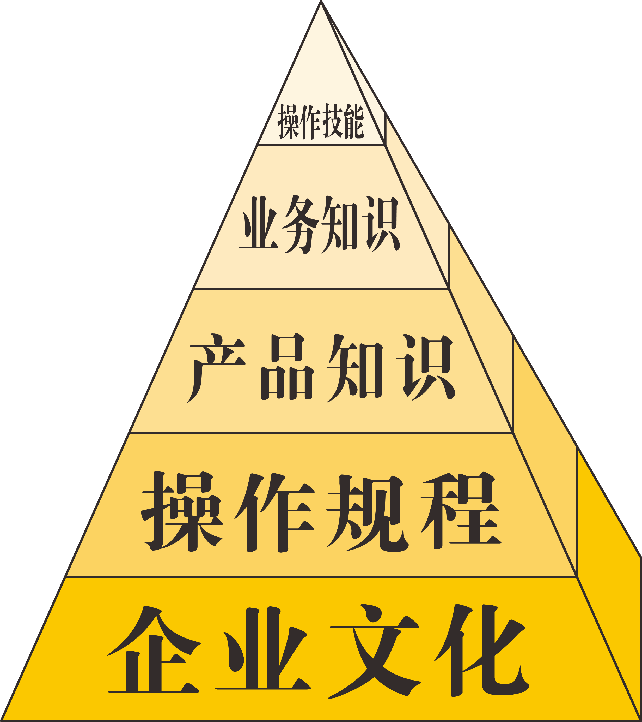
2、按五大阶梯成长

Slide 17
2.1 企业文化
光友人生格言
光友“五步曲”
光友成功模式
光友理念篇
光友观念篇
光友精神篇
光友心态篇

Slide 18
管理法则
员工行为规范
光友人事管理制度
员工奖罚条例
光友薯业例行会议及工作
光友薯业报帐流程图
行政管理制度
发展系统制度
财务管理制度
管系统管理制度
生产系统管理制度
其它
2.2 管理制度

Slide 19
2.3业务知识
光友管理共性业务知识
光友人力资源管理业务知识
光友行政管理业务知识
光友投资发展业务知识
质量篇（质管业务知识）
光友营销业务知识
光友生产业务知识
其它业务知识

Slide 20
2.4 操作技能
即高效简单的管理方法，业务操作的熟练程度，创新办法的进步等等。

Slide 21
3、按五大标准执行
年度、月度计划
管理制度
岗位职责
主管指令
自己计划

Slide 22
PLAN(计划) ACTION(修正) DO(执行) CHECK(检查)
3.1年度、月度计划
按照PDCA执行

Slide 23
计划 （PLAN）
接纳 要制定计划，先练好接纳的心态。
身边发生的一切，都是正常的！

Slide 24
接纳目标任务：
a.自己要的目标怎么办？
b.主管给的，但自己不接纳的目标怎么办？
c .什么目标都不要怎么办？
自己常常处于上述哪种情况呢？

Slide 25
制定计划：
可以书面计划，可以在心中计划。
制定计划要素：目标、时间、地点、人
员、标准。
经销商月度、年度计划及奖励政策。

Slide 26
按年月日分解并完成目标任务
年度计划
月计划
周计划
日计划
单项计划
执行
检查
修正
实现

Slide 27
完成目标任务两大要素
质量 数量
目标任务
自己确认达标
高质量
客户确认达标
主管确认达标
自己确认完成
超额完成数量
客户确认完成
主管确认完成

Slide 28
执行（DO）
提高销售业务，计划后重在执行。

Slide 29
执行计划参照标准：
①.同经销商共同制定的年度、月度计划；
②.同经销商开展业务的管理规则（或制度）；
③.市场变化 。

Slide 30
检查（CHECK）
执行计划业绩怎么样？只有通过检查才知
道。
检查方式： 1、自查 2、他查：上级主
管、客户、部下主管

Slide 31
修正（ACTION）
检查发现未达到目标任务或执行有偏差，
需及时修正。
修正是对执行后的补充执行，属重复劳
动，但这种重复劳动是必需的。任何工作这
种重复的修正是必要的，但应越少越好。

Slide 32
3.2 管理制度
学习管理制度中取得的重大成果

Slide 33
3.3 岗位职责
编写岗位职责
记住岗位职责及权限
履行岗位职责
执行
自查
逐级检查
案例分享

Slide 34
3.4 主管指令
原则：下级服从上级！
一切行动听指挥
认同主管，相信主管
接受指令，相信指令
执行指令，百分百完成
执行完毕，主动报告结果

Slide 35
3.5 自己计划
自己根据以上四大标准制定自己的计划！
年度计划
月度计划
周计划
日计划
专题活动计划
单个事例计划

Slide 36
谢谢！

